Slide 1
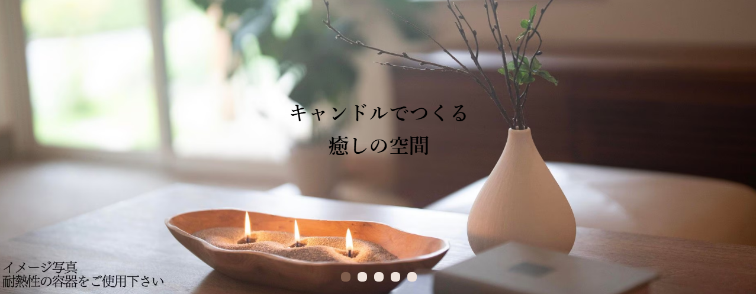
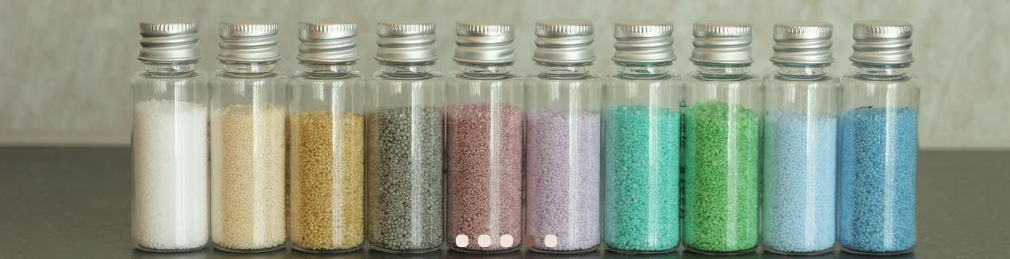
Lueurキャンドル 岩永 伸也様
大手サロンで勤めていた女性が独立されると連絡をいただき、お祝いのプレゼントを何にしようか悩んでいました。お花はきっとたくさん届くと思い迷っていたのですが、サロンに似合う間接照明としても幻想的な「砂のキャンドル」をプレゼントすることにしました。
私が特に気に入っているのは、枯山水をモチーフにした日本のわびさびを感じられるデザインです。キャンドルの火は「見ているだけで癒される」とよく言われますが、「砂のキャンドル」はその魅力に新たな視点を加えてくれる特別な存在で、贈り物にも最適です。今後は契約成立して頂いた代理店様、サロン様にも必ずお届けできるよう、コラボも開始しました。
これからは美容業界にも「砂のキャンドル」を広めていきたいと考えています。
女性向けの贈答用にLueurキャンドルの岩永伸也さんを、心より推薦致します！
株式会社サンビエン 常務取締役望月みどり

